Slide 1

Wise QA Team x
Mentor Toplantısı
-/03/2023
Agile Vs Waterfall

Slide 2

Geçen Haftanın Değerlendirmesi
Neleri güzel yaptım?
Neleri daha güzel yapabilirdim?

Slide 3
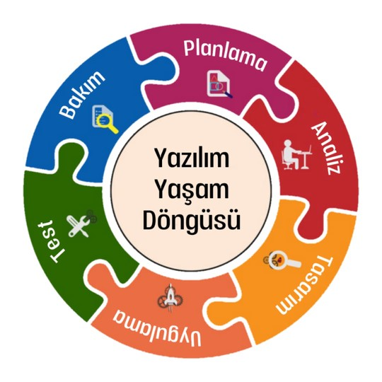
SDLC MODELLERİ
SDLC Yazılım organizasyonu içinde bir yazılım projesi için izlenen süreçtir. Yazılımların nasıl geliştirileceği, korunacağı, değiştirileceği veya sürdürülebileceğine dair ayrıntılı plan içerir.Yaşam döngüsü, yazılım kalitesini ve genel geliştirmesürecini iyileştirme yöntemlerini anlatır.
SDLC Modelleri
•Waterfall Model
•Agile Model
•Spiral Model
•V Model
•Big Bang Model
•Iterative Model
•RAD (Rapid Application Dev.) Model
•Prototyping Model

Slide 4
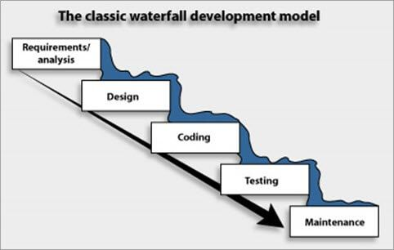
Waterfall
Yazılım geliştirmenin sıralı yoludur. Çok az şirket bu yaklaşımı takip ediyor. Proje çok basit olduğunda ve başka gereksinim değişikliği olmadığında, bu yaklaşımı takip edeceğiz.
● Analiz adımında, tüm yazılım gereksinimleri
net bir şekilde belirlenerek analiz dokümanı üretilir.
● Tasarım adımında; yazılımın arayüz, veritabanı,
sınıf vb. tasarımları yapılarak tasarım dökümanı üretilir.
● Kodlama adımında yazılım; analiz ve tasarım
dokümanlarında belirtilen şekilde kodlanır.
● Test adımında; analiz ve tasarım dokümanlarındaki
tüm fonksiyonel ve fonksiyonel olmayan gereksinimler
ve tasarımlar için test senaryoları yazılır ve bu test
senaryoları icra edilerek yazılımın testleri yapılır.
● Test adımı sonunda, yazılımda herhangi bir hata bulunmazsa,entegrasyon adımına geçilir ve yazılım, canlı ortama entegre edilerek müşterinin kullanımına açılır.

Slide 5
Ürün geliştiricilerin yıllardır kullanmış oldukları Waterfall proje yönetimi modelinin, karmaşık problemleri çözmek için yetersiz olması, müşteri taleplerinin sürekli değişimi ve proje ekibinin buna ayak uyduramaması gibi sebepler Agile(Çevik) Yönetim Manifesto’sunun hazırlanmasına sebep oldu
Waterfall modelinin en temel sorunu; müşterinin ürünü sadece proje sonunda görebilmesi ve test edebilmesiydi. Agile felsefe bunu ortadan kaldırmak için, ürünü ufak parçalara böldü ve her parça sonunda müşteri ile buluşturdu.
Agile Manifesto’da ise özetle şunlar söylendi;
1. Bürokrasi ve hiyerarşiyi ortadan kaldır. Süreçler ve araçlardan ziyade bireyler ve etkileşimlere odaklan.
2. Dökümantasyonu minimize et.
3. Sözleşmeler yerine müşteriyi masada tut.
4. Planlar; değişime ve taleplere ayak uydurmalı. Değişmeyecek, güncellenmeyecek hiçbir şey yoktur.

Slide 6
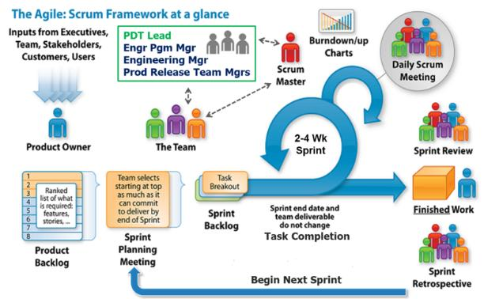
Agile
Agile projeleri yönetmek ve tamamlamak için yaygın olarak kullanılan bir geliştirme yöntemidir.Dinamiktir Müsteri memnuniyetini esas alır. Yenilik ve değisimlere açıktır. En kısa zamanda ve en yüksek değerdeki yazılımı üretme uğraşıyla oluşturulmuştur. Yazılım geliştirme döngüsündeki tüm aşamalar yani Planlama/Analiz, Dizayn, Kodlama, Test, Uygulama/Integrasyon ve Bakım agile içinde geçerlidir. Aktif toplantılar halinde sürekli gelişim gösterir.
Agile'ın Uygulanması ve Scrum
Scrum'da sprintler vardır, bunlar ihtiyaç olunan
boyuta göre bölümlenmiş çalışma periyotlarıdır.
Her sprint sonunda görevler üstlenilir ve sonunda
ürün ortaya çıkar, içerisinde belli bir soru formatı
vardır. Eksik var mı? Bana ne lazım ve bunu nasıl
yaparım?
Her sprintte aynı döngü tekrarlanır, Planlanır,
Geliştirilir, Test edilir ve Gözden geçirilir.Scrum ın
planlamasına göre sprint periyotları şekillendirilebilir.
Her sprintte hedef belirlenir ve takım bir bütün
olarak bu hedefleri gerçekleştirmeye çalışır.

Slide 7
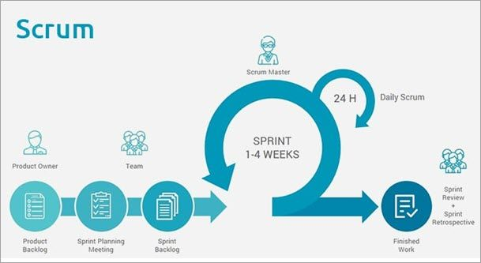
Her gün Daily Scrum meeting i yapılır ve 15 dakika ile sınırlıdır bir sonraki 24 saat kısaca planlanır. Geliştirici takımda görev dağılımı yoktur, Scrum projesinde roller yalnızca Ürün Sahibi, Scrum Uzmanı ve Takım üyesi olarak yönetilir. İçerisinde Product Backlog tutulur, bu kabaca üründe olması gereken işlerin listelendiği ve öncelik sırasıyla iliştirildiği kaynak olarak söylenebilir.
Ayrıca User Story taslakları tutulur, bunlar
müşteriyle empati kurabilmek adına tutulan
taslaklardır, içerisinde rollerin ihtiyaçları ve
ürünün buna cevapları üzerine irdeleme
yapılır. Temelde Kim istiyor? Ne istiyor?
Ne için istiyor? soruları cevaplanılır.
Örneğin X kullanıcısı olarak Y istiyorum bu
sayede Z yapabileceğim formatlı cümleler
kurulur. Sonrasında Sprint Review ile bir
sprint süreci sona erdirilir.

Slide 8
AGILE MANIFESTO (12 PRENSİP)
İlk önceliğimiz kaliteli yazılımı müşteriye teslim edebilmektir.
2) Değişiklikler projenin ilerki aşamalarında dahi olsa kabul edilir.
3) Müşterinin tam istediği şekilde yazılım geliştirilerek ilerler.
4) Alan uzmanları , yazılımcılar, testçiler günlük olarak birlikte çalışırlar.
5) Motive olmuş bireyler etrafında projeler oluşturun.
6) Bir geliştirme ekibine ve içinde bilgi aktarmanın en verimli ve etkili yöntemi yüz yüze görüşmedir.
7) Çalışan yazılım, ilerlemenin birincil ölçüsüdür. Projedeki gelişmenin tek ölçüsü o ana kadar geliştirilmiş özellikler ve çalışan yazılımdır.
8) Agile processes (süreçler) sürdürülebilir gelişmeyi teşvik eder.
9) Teknik mükemmelliğe ve iyi tasarıma verilen sürekli dikkat, çevikliği artırır.
10) Sadelik esastır. Sadelik anlayışı akla gelen baştan savma çözümü uygulamak yerine, anlaşılması ve sonradan değiştirilmesi kolay , maliyeti en düşük ve o an ki gereksinimleri karşılayan çözümü kullanmaktır.
11) En iyi mimariler, gereksinimler ve tasarımlar kendi kendini organize eden ekiplerden ortaya çıkar.
12) Ekip, düzenli aralıklarla nasıl daha etkili olunacağını düşünür, ardından davranışını buna göre ayarlar ve düzenler. Ekip kısa sürelerle toplanır, çalışma yöntemlerini gözden geçirir ve daha etkili çalışmak için geriye dönük (retrospective) toplantılar yaparak durumları gözden geçirir.

Slide 9
S.No | Waterfall(Şelale) | Agile(Çevik)
1 | Süreç, farklı aşamalara bölünmüş tek bir proje olarak ele alınır. | Süreç birden fazla projeye bölünmüştür ve her proje farklı aşamaların bir yinelemesine sahiptir.
2 | Şelale metodolojisi, ürünün yaşam döngüsünün her aşamasının bir sırayla gerçekleştiği bir modeldir. | Çevik metodoloji, yinelemeli bir yaklaşımı izleyen bir modeldir.
3 | Bu model, tek seferlik toplu teslimata inanır. Ürün, SDLC'nin sonunda teslim edilir. | Bu model, belirli zaman aralıklarında çok sayıda küçük teslimat parçasına inanmaktadır.Her sprintin sonunda bir MVP (Minimum Canlı Ürün) verilir.
4 | Geleneksel ve eski moda bir yaklaşım. | Yeni ve modern bir yaklaşım.
5 | Tek döngü ve tek sürüm. | Tekrarlayan sayıda yineleme ve birden çok sürüm.
6 | Yazılım geliştirme yaşam döngüsünü farklı aşamalara ayırır. | Yazılım geliştirme yaşam döngüsünü sprintlere böler.
8 | Uzun vadeli planlama ölçeği. | Kısa vadeli planlama ölçeği.
9 | Sorunları keşfetmesi uzun zaman alır. | Sorunlar hızla keşfedilir.
10 | Test aşaması ancak geliştirme aşaması tamamlandıktan sonra gerçekleşir. | Kaliteyi sürekli sağlamak için testler genellikle gelişime paralel olarak yapılır.
11 | Resmi ve hiyerarşik. Proje yöneticisi karar vericidir. | Gayri resmi. Tüm ekip karar vermekten sorumludur.
12 | Yüksek proje programı riski. | Düşük proje programı riski.

Slide 10
Bir sonraki hafta toplantı içeriği
Haftalık Değerlendirme
Functional/Dinamik Testler

Slide 11

Kemerini bağla!
Uçuşa geçiyoruz!!!

